Slide 1

TEKNOFEST 2026 · YAPAY ZEKA DİL AJANLARI YARIŞMASI
Takım Tanıtım Sunumu
Kamu Evrak ve Yazışma Süreçleri için Akıllı Agent Destek Sistemi · 1. Senaryo
4 Üye · 1 Kaptan
Kuruluş 2026
Açık Kaynak
Takım Kaptanı: Şeyma Nur Çebi · Temmuz 2026

Slide 2

TAKIMIMIZ
Kısaca Biz
4
1
2026
3
Açık
Takım üyesi
Takım kaptanı
Kuruluş yılı
Farklı üniversite · 3 mühendislik dalı
Kaynak · Apache 2.0 · tamamı Türkçe
Biz AGENTRA TECH; TEKNOFEST 2026 için bir araya gelen, akıllı ajan sistemleri üzerine çalışan 4 kişilik bir öğrenci takımıyız.
Adımızın merkezinde “agent” var: kararları izlenebilir, tamamen açık kaynak bir sistem geliştiriyoruz.
Şartname m.3.1: bu sunum takımın organizasyon yapısını, ekip üyelerini ve görev dağılımını tanıtır.
AGENTRA TECH TEKNOFEST 2026 · Yapay Zeka Dil Ajanları Yarışması · 1. Senaryo
02 / 10

Slide 3
KIMLIĞIMIZ
Kuruluşumuz, Amacımız ve Değerlerimiz
Kuruluş & Amaç
Değerlerimiz
Kuruluş: 2026 · 4 kişilik öğrenci takımı
Takım adı: AGENTRA TECH — merkezinde “agent” (ajan) odağı vardır.
Amacımız
Kamu evrak ve yazışma süreçlerini okuyan, anlayan, eksiğini bulan, mevzuat öneren, resmî yazı taslaklayıp doğru birime yönlendiren; çok ajanlı, offline-first ve yerli bir yapay zekâ sistemiyle uçtan uca otomatikleştirmek.
Güvenilirlik
Her karar bir güven skoruyla gelir.
Şeffaflık
Her öneri gerekçe ve madde dayanağı taşır.
Veri Koruması (KVKK)
Kişisel veri sızdırılmaz; yerli ve offline.
Dürüstlük
Ölçümler ne çıkarsa olduğu gibi raporlanır.
AGENTRA TECH TEKNOFEST 2026 · Yapay Zeka Dil Ajanları Yarışması · 1. Senaryo
03 / 10

Slide 4
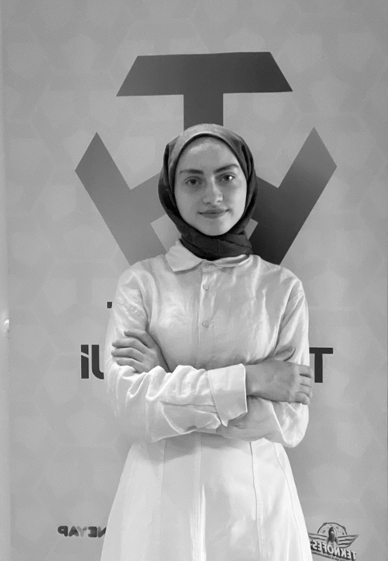
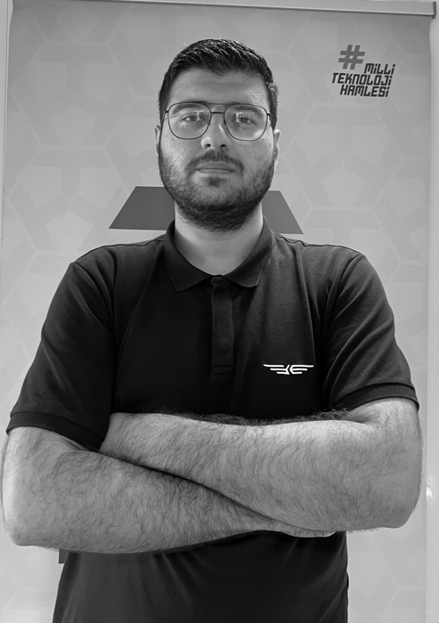
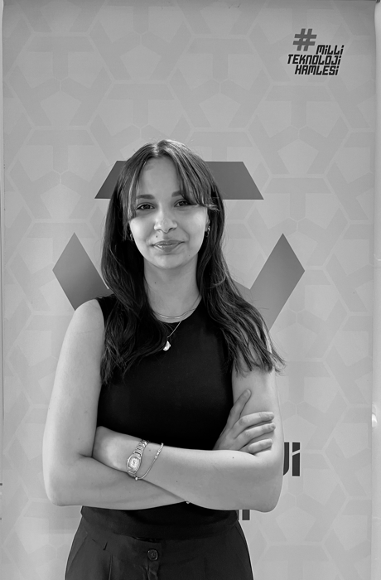
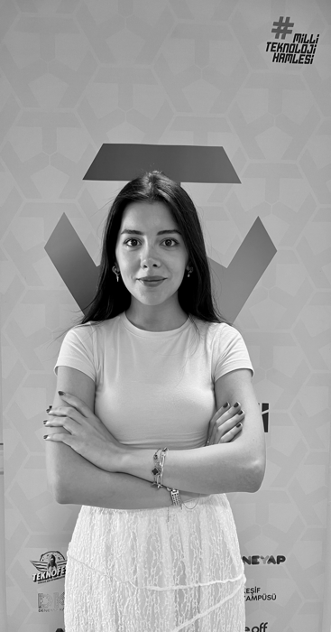
EKIP & ORGANIZASYON
Ekibimiz
★ KAPTAN
Şeyma Nur Çebi
Muhammed Sina Gün
Yazılım Müh. · 3. Sınıf · Arel Üni.
Bilgisayar Müh. · 3. Sınıf · Arel Üni.
TAKIM KAPTANI · YAZILIM
YAZILIM
Görev 1 içerik analizi hattı: tür sınıflandırma, bilgi çıkarımı ve BM25 tabanlı mevzuat önerisi (RAG). Değerlendirme metrikleri ve uçtan uca entegrasyon; kaptan olarak ekip koordinasyonu.
Sistem mimarisi ve orkestratör tasarımı; model-agnostik LLM katmanı (offline/çevrimiçi otomatik tespit). OCR ve özetleme ajanları; Görev 2 resmî yazı taslağı ve format öz-denetimi.
Emine Elik
Zeynep Akel
Maden Müh. · 1. Sınıf · Cerrahpaşa Üni.
Yazılım Müh. · 3. Sınıf · Biruni Üni.
VERİ · TEST · DOKÜMAN
YAZILIM
Sentetik kurgu evrak veri setleri ve etiketleme; 500+ otomatik testle kapsam güvencesi; teknik rapor ve dokümantasyon; sunum ve demo hazırlığı; TEKNOFEST şartname uyum takibi.
Görev 1 eksik bilgi tespiti; Görev 2 birim yönlendirme, kullanıcı bilgilendirme ve eksik bilgi talebi. Önceliklendirme/triyaj, KVKK maskeleme ve web arayüzü.
Takım kaptanı Şeyma Nur Çebi ekibi koordine eder · her uzmanlık alanı bir sorumluya bağlıdır · 3 üniversite, 3 mühendislik dalı.
AGENTRA TECH TEKNOFEST 2026 · Yapay Zeka Dil Ajanları Yarışması · 1. Senaryo
04 / 10

Slide 5
GÖREV DAĞILIMI
Görev Dağılımımız · Şartname m.6.4
GÖREV 1 — Sınıflandırma & İçerik Analizi
GÖREV 2 — Taslaklama & Yönlendirme
OCR / metin okuma
Sina
Resmî yazı taslağı
Sina
Tür belirleme (sınıflandırma)
Şeyma Nur
Format öz-denetimi (üslup)
Sina
Bilgi çıkarımı
Şeyma Nur
Birim yönlendirme
Zeynep
Eksik bilgi tespiti
Zeynep
Kullanıcı bilgilendirme
Zeynep
Mevzuat önerisi (BM25 RAG)
Şeyma Nur
Eksik bilgi talebi
Zeynep
Özet oluşturma
Sina
Altyapı: veri · test · doküman
Emine
Her yetenek bir sorumluya ve gerçek bir kod modülüne (11 uzman ajan + orkestratör) bağlıdır. Şeyma Nur içerik analizi + koordinasyon/entegrasyon · Sina mimari, OCR, özet, taslak · Zeynep eksik bilgi, yönlendirme, etkileşim, KVKK · Emine veri, test, doküman altyapısı.
AGENTRA TECH TEKNOFEST 2026 · Yapay Zeka Dil Ajanları Yarışması · 1. Senaryo
05 / 10

Slide 6
ÇALIŞMA BIÇIMIMIZ
Nasıl Çalışıyoruz?
Fikir
Geliştirme
Test & Ölçüm
Dürüst Rapor
İyileştirme
Her özellik; fikirden koda, otomatik testlere ve dürüst ölçüme kadar aynı döngüden geçer.
Açık ve İzlenebilir
Sürekli Entegrasyon
Dürüst Ölçüm
— Ortak GitHub deposu (Apache 2.0)
— Her karar kayıt altında
— Tüm dokümantasyon Türkçe
— En az haftalık commit
— 500+ otomatik test yeşil
— Her katkı gözden geçirilir
— Düzenli değerlendirme ölçümü
— Tutulmuş (held-out) setler
— Sonuçlar olduğu gibi raporlanır
AGENTRA TECH TEKNOFEST 2026 · Yapay Zeka Dil Ajanları Yarışması · 1. Senaryo
06 / 10

Slide 7
KISA PROJE TANITIMI
Ne Geliştiriyoruz?
Kamu kurumlarına gelen evrağı okuyan · anlayan · eksiğini bulan · mevzuat öneren · taslaklayan · yönlendiren çok ajanlı bir yapay zekâ sistemi.
11 uzman ajan + orkestratör · framework bağımsız saf Python · çevrimdışı-öncelikli
Girdi
Orkestratör
Görev 1
Görev 2
12+ Çıktı
Görev 1 — Sınıflandırma & İçerik
Görev 2 — Taslaklama & Yönlendirme
— Metin/PDF/görüntü okuma (OCR) + tür belirleme
— Bilgi çıkarımı · eksik bilgi tespiti
— Mevzuat önerisi · kısa özet
— Resmî yazı taslağı (Yönetmelik uyumlu)
— Gerekçeli birim yönlendirme
— Kullanıcı bilgilendirme · eksik bilgi talebi
Ayrıntılı teknik mimari, kod ve canlı demo final aşamasında sunulacaktır.
AGENTRA TECH TEKNOFEST 2026 · Yapay Zeka Dil Ajanları Yarışması · 1. Senaryo
07 / 10

Slide 8
KANITIMIZ
Bugüne Kadar Ne Ürettik?
✓
500 +
116
0
Çalışan sistem · CLI + web arayüzü + demo
Test — sürekli entegrasyonda yeşil
Etiketli sentetik kurgu evrak
KVKK sızıntısı (bağımsız denetim)
Geliştirme seti · 52 evrak
Adversarial tutulmuş set · 16 evrak
Sınıflandırma doğruluğu 1,00
Birim yönlendirme 0,96
Eksik-bilgi tespiti (F1) 1,00
Mevzuat isabet@3 0,96
Sınıflandırma doğruluğu 0,94
Birim yönlendirme 1,00
Eksik-bilgi tespiti (F1) 0,83
Mevzuat isabet@3 0,94
Kaynak: eval_report*.json · tamamen çevrimdışı mod · sonuçlar olduğu gibi raporlanır · Apache 2.0
AGENTRA TECH TEKNOFEST 2026 · Yapay Zeka Dil Ajanları Yarışması · 1. Senaryo
08 / 10

Slide 9
NEDEN BURADAYIZ?
Katılım Motivasyonumuz
Ölçülebilir verimlilik
Veri egemenliği & KVKK
Açık kaynak katkısı
İlk inceleme, taslak ve yönlendirme adımlarında personel zamanı kazanımı.
Kişisel veriyi 3. taraf API'ye sızdırmadan, tamamen yerel çalışan yerli çözüm.
Türkçe dil teknolojileri ekosistemine (TAKP) Apache 2.0 lisanslı katkı.
Sorumlu otomasyon
Takımın ilgisi
Kamuya uygun yapay zekâ
“Her şeyi otomatikleştiren” değil; doğru yerde insana devreden bir sistem güven verir.
Emin olmadığı kararda durup insana devreden, gerekçeli ve denetlenebilir tasarım.
Türkçe NLP ve kamu süreçlerine dair merak ve ortak çalışma isteği.
AGENTRA TECH TEKNOFEST 2026 · Yapay Zeka Dil Ajanları Yarışması · 1. Senaryo
09 / 10

Slide 10
TEŞEKKÜRLER
Organizasyon yapısı, ekip ve görev dağılımıyla; kamuya uygun bir yapay zekâ takımı.
Depo: github.com/msgxr/teknofest-2026-kamu-evrak-akilli-ajan
Kamuya uygun, dürüst, açık kaynak ve bugün çalışan bir sistem geliştiren bir takımız.

